Slide 1



Desenvolvimento de Aplicativo Mobile
Material base desenvolvido pelo Prof. Raphael Barreto
raphael.b.oliveira@docente.senai.br
2026
SENAI - SAPUCAÍ

Slide 2

Estrutura de Projetos React Native com Expo
Um guia didático para desenvolvedores iniciantes entenderem como funciona a organização de um projeto React Native criado com Expo

Slide 3

OBJETIVOS DA AULA
O Que Vamos Aprender Hoje
Estrutura de Pastas
Arquivos de Configuração
Limpeza do Projeto
Entender como o projeto está organizado e qual a função de cada pasta e arquivo
Conhecer os principais arquivos como package.json, app.json e suas finalidades
Aprender a remover arquivos desnecessários e preparar o ambiente para começar a desenvolver

Slide 4
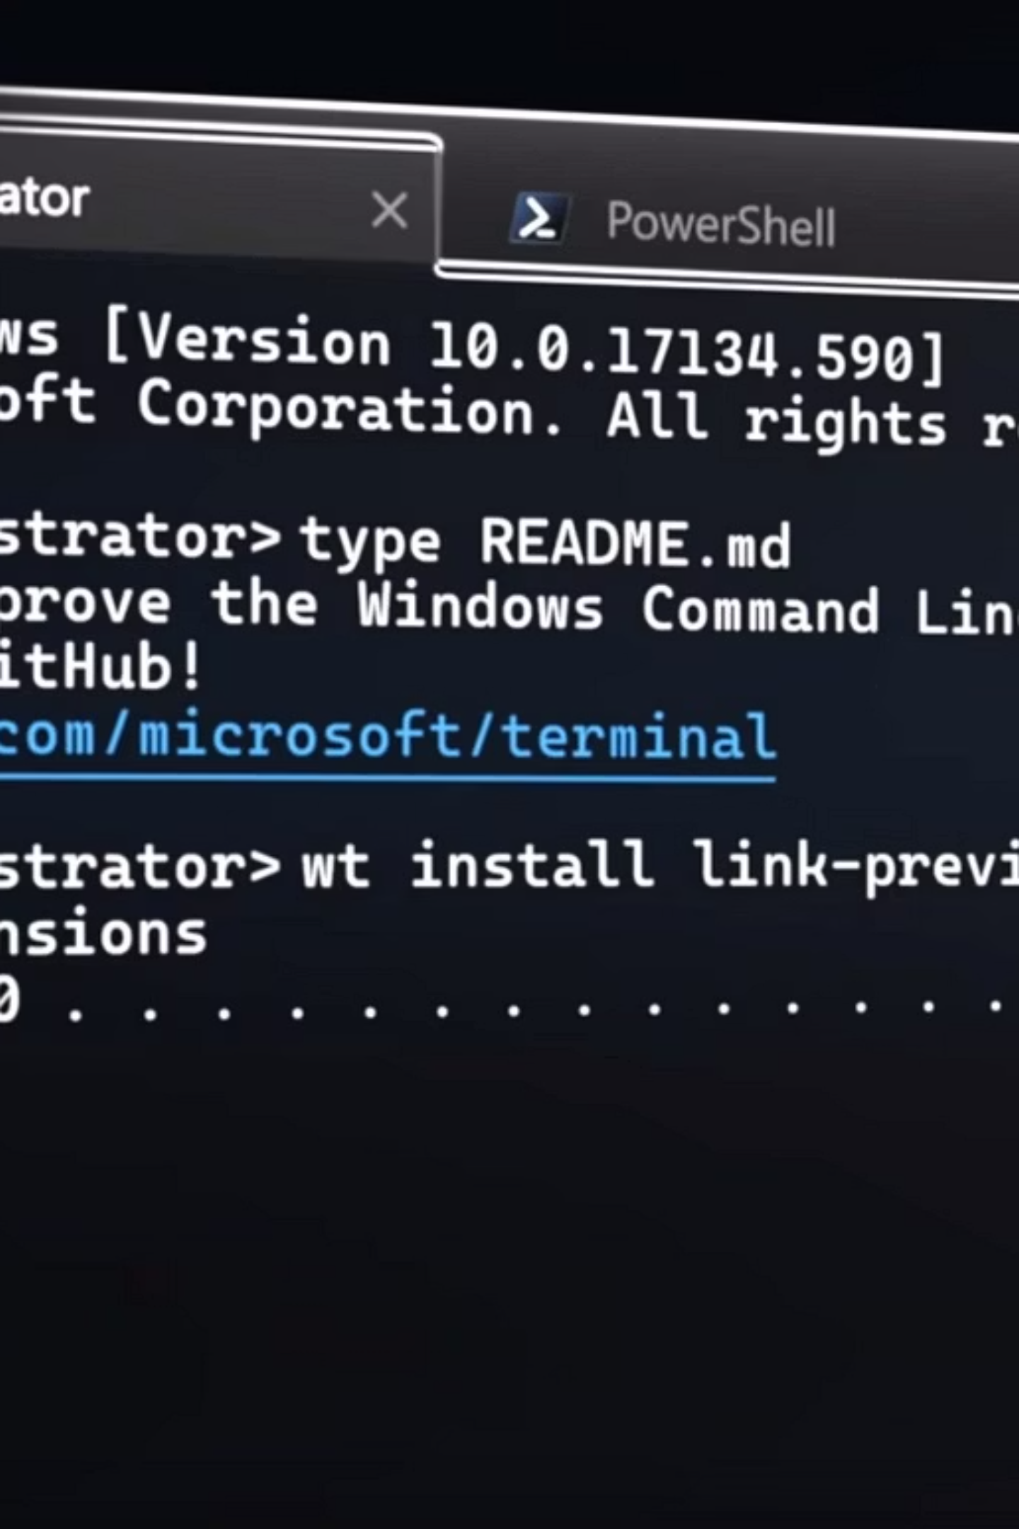
Relembrando: O Que Já Fizemos
01
02
Criamos o projeto
Rodamos o aplicativo
Executamos o comando create-expo-app no terminal
Iniciamos o servidor de desenvolvimento com npx expo start
03
Visualizamos no celular
Usamos o Expo Go para ver o app funcionando (ou o simulador, se preferir)

Slide 5

A Grande Pergunta Agora
E agora? Como faço meu próprio app?
Você criou o projeto, rodou ele, viu funcionando... mas e aí? O que já veio pronto? Onde você começa a mexer? Essas são as perguntas que vamos responder agora, explorando cada parte do projeto que o Expo criou para você.

Slide 6
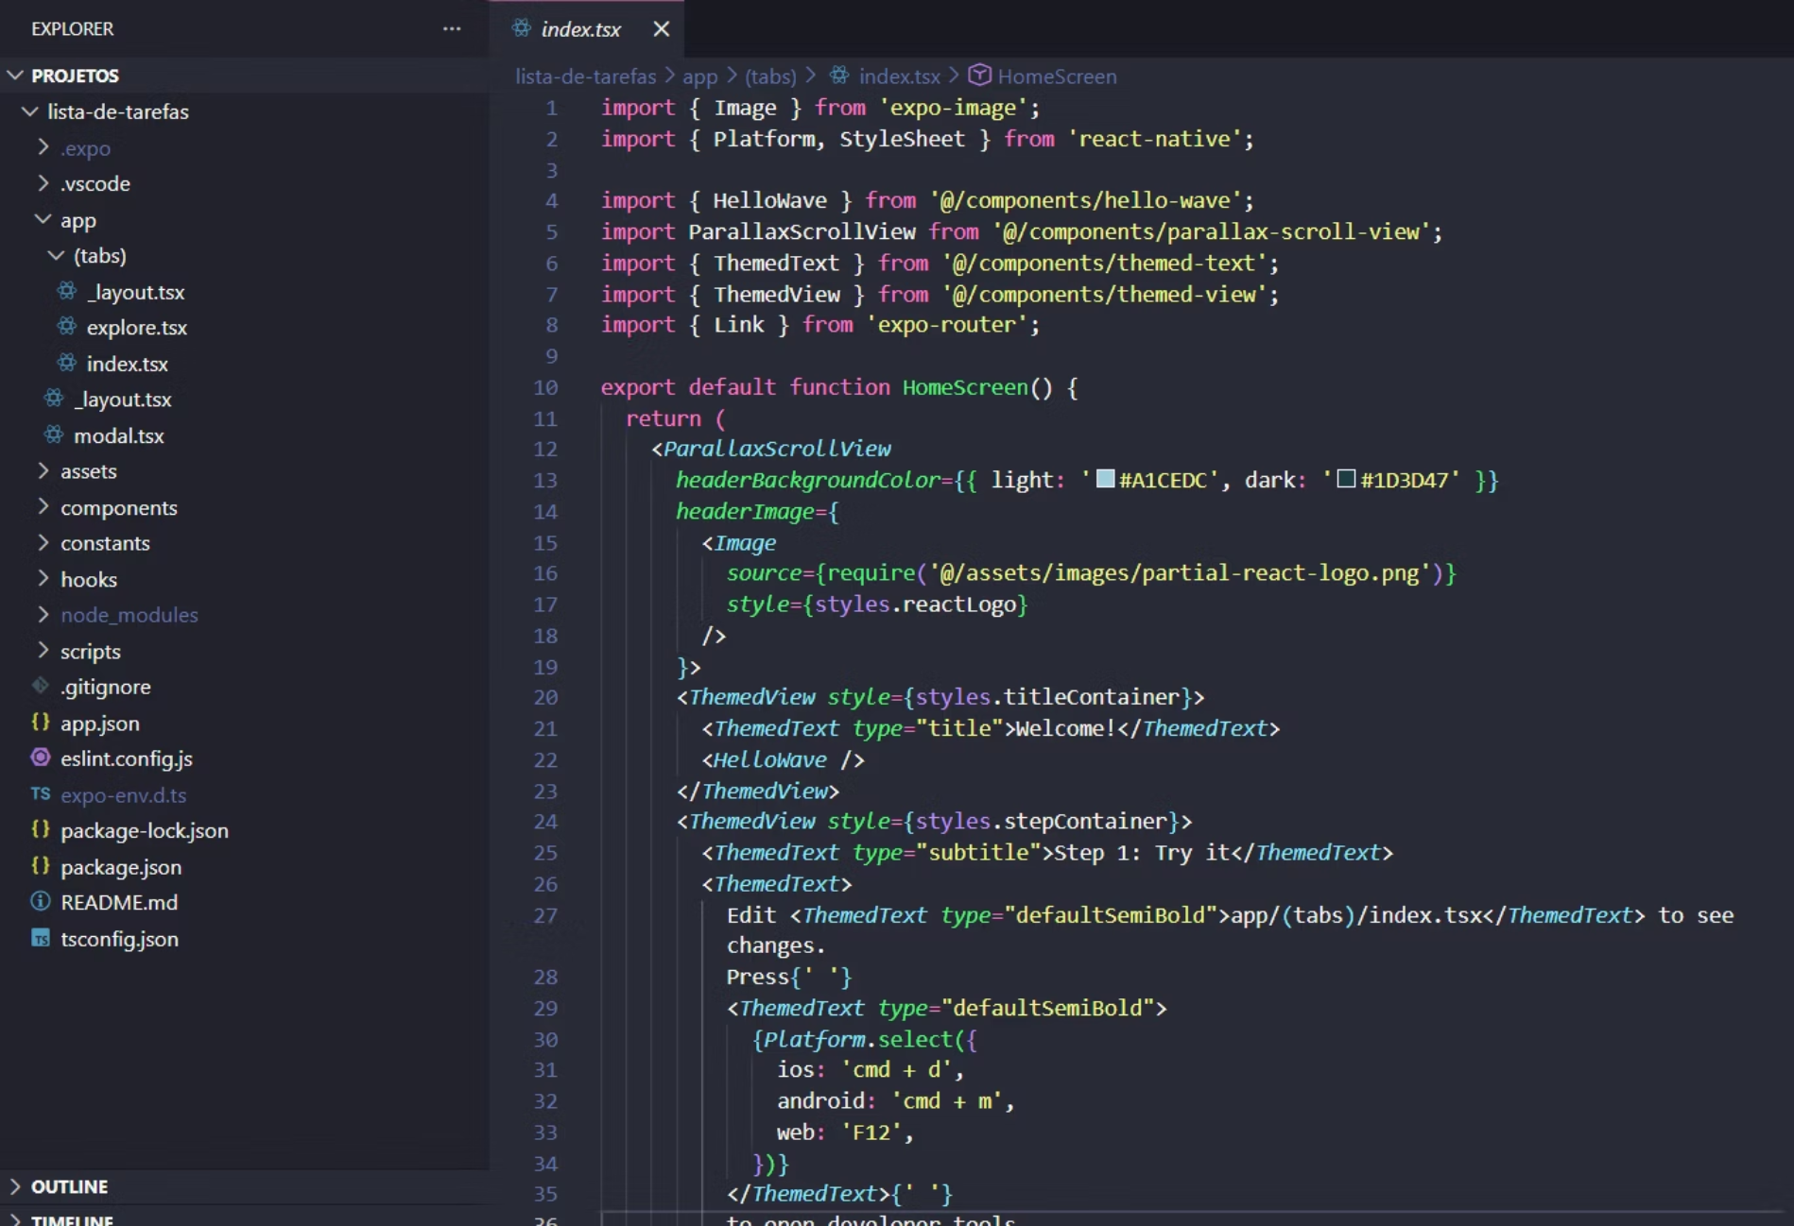
TELA INICIAL
O Que Aparece ao Abrir o App
Quando você roda o projeto pela primeira vez, ele mostra uma tela explicativa com várias informações úteis:
Indica qual arquivo você deve editar (app/tabs/index.tsx)
Dá dicas sobre roteamento e navegação
Explica como adicionar imagens e fontes
Mostra recursos prontos como Dark Mode
Apresenta exemplos de animações
É como um guia de boas-vindas do Expo!

Slide 7
Visão Geral da Estrutura do Projeto
Antes de mergulharmos nos detalhes, vamos ter uma visão panorâmica de como o projeto está organizado. Algumas pastas você já conhece de outros projetos JavaScript, outras são específicas do React Native e do Expo.

Slide 8

CONFIGURAÇÕES
Pasta .expo (Pode Ignorar)
Importante: Você não precisa mexer nessa pasta! Ela contém configurações internas do Expo.
A pasta .expo é criada automaticamente pelo framework Expo e contém:
O ponto (.) no início do nome indica que é um arquivo/pasta oculto no sistema. No VS Code, você pode até configurar para não exibir essas pastas, mantendo seu explorador de arquivos mais limpo.
Configurações de build do projeto
Cache de desenvolvimento
Arquivos temporários

Slide 9
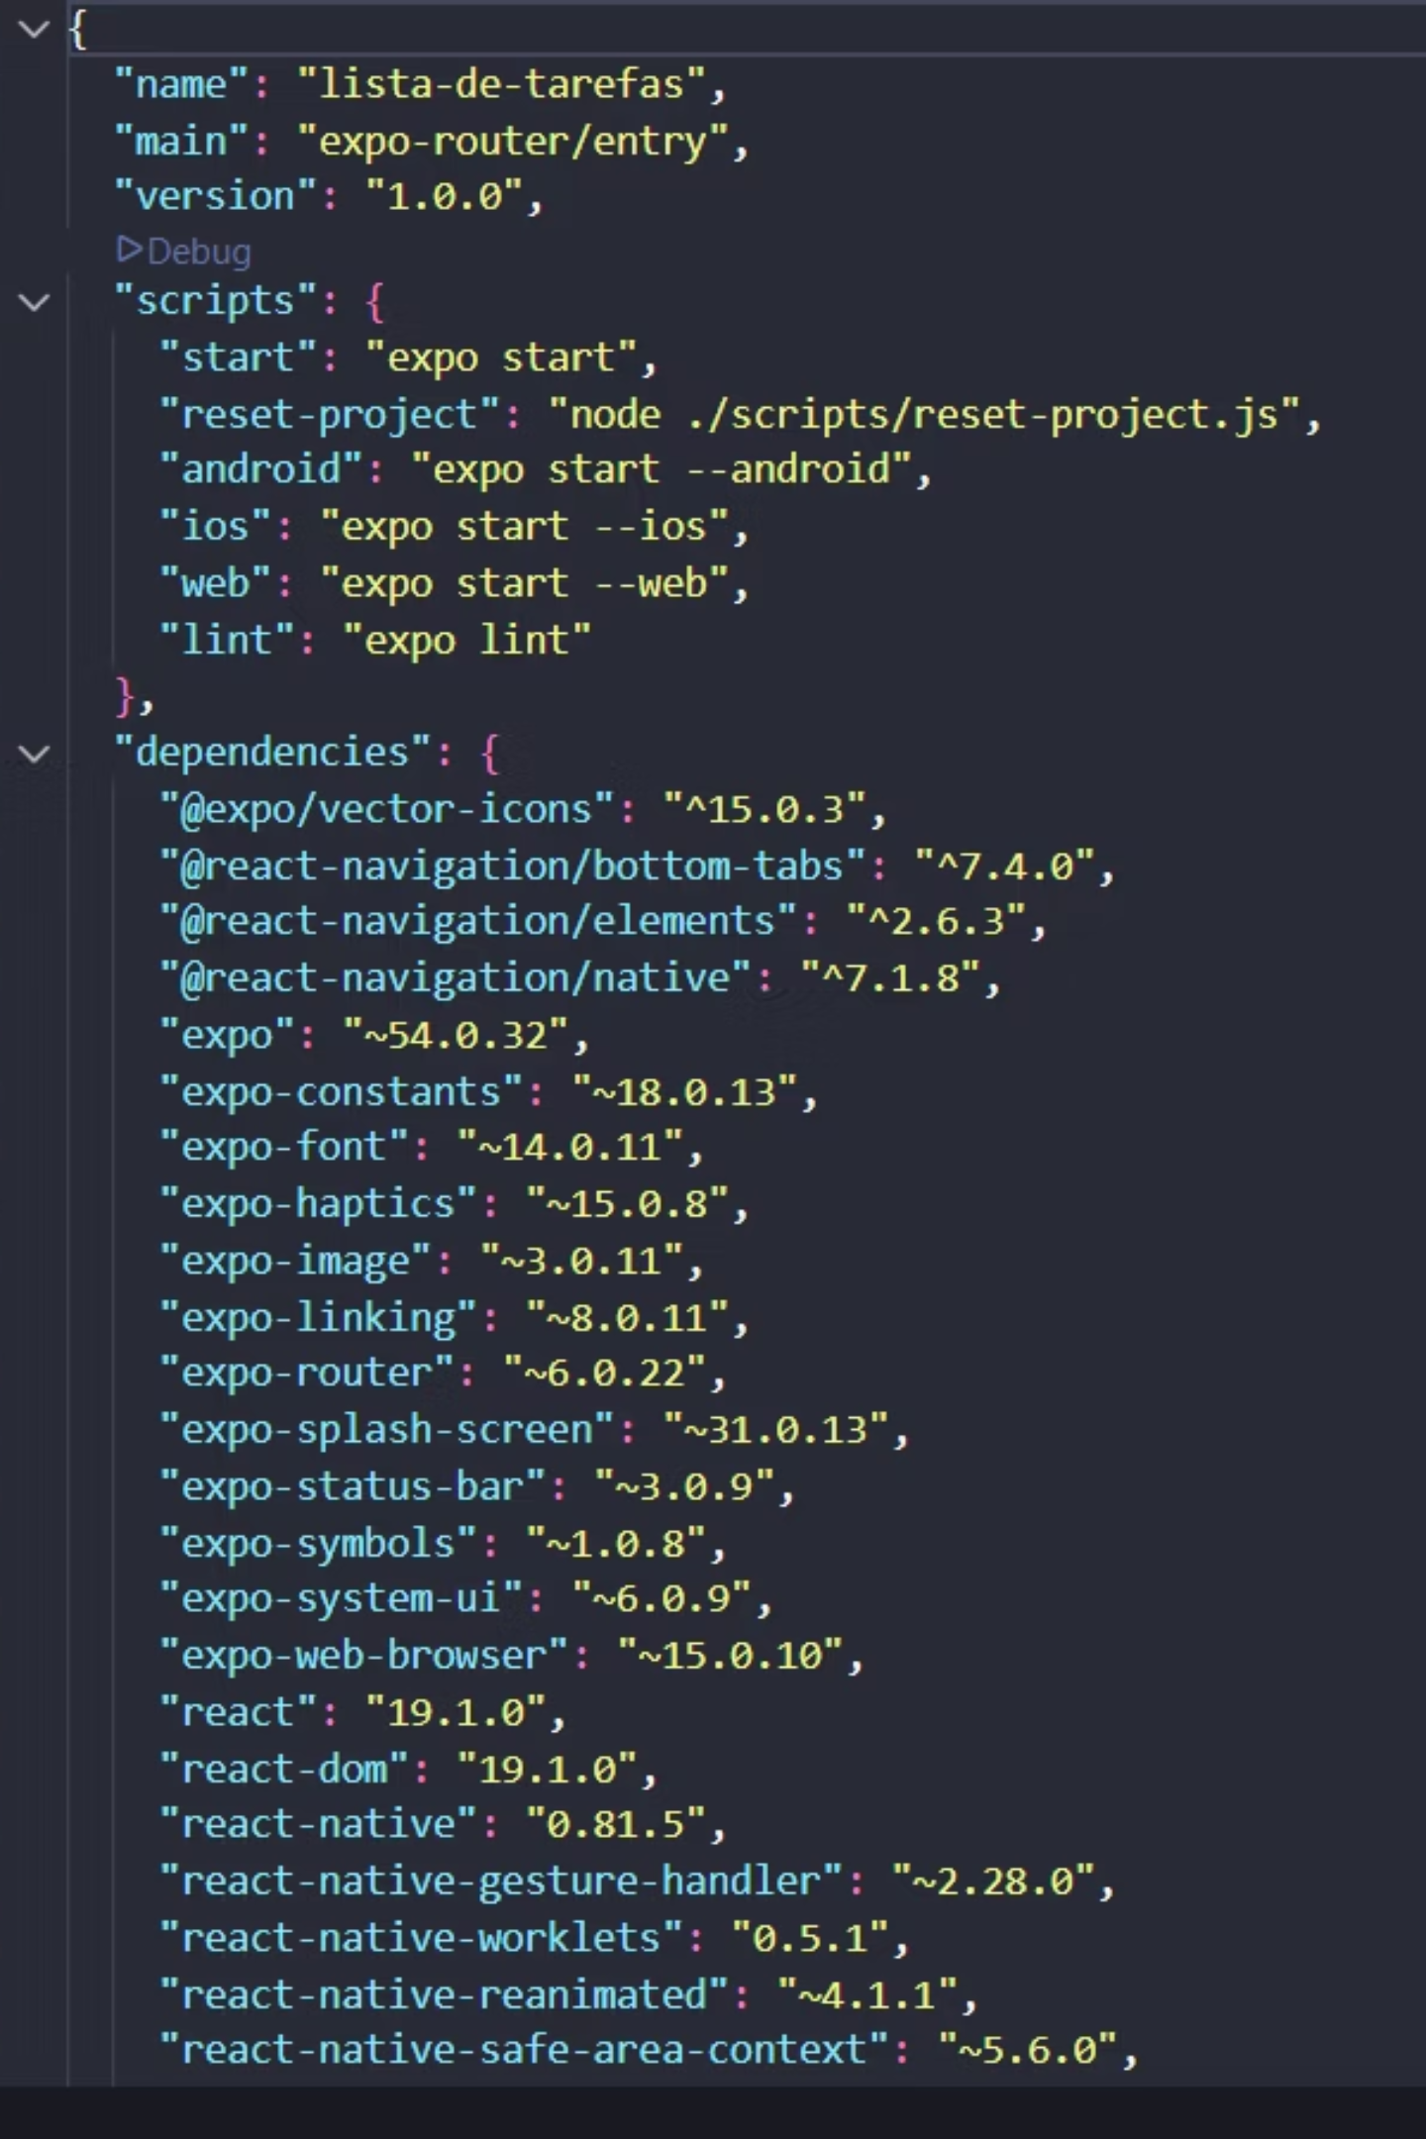
package.json: O Coração do Projeto
Se você já trabalhou com React ou Node.js, esse arquivo é um velho conhecido! O package.json gerencia todas as dependências e scripts do projeto.
Scripts Disponíveis
Dependências
Comandos para iniciar o app em diferentes plataformas: start, android, ios, web
Lista de todas as bibliotecas que o projeto usa, instaladas automaticamente pelo Expo
DevDependencies
Ferramentas de desenvolvimento como TypeScript, Jest e Babel

Slide 10
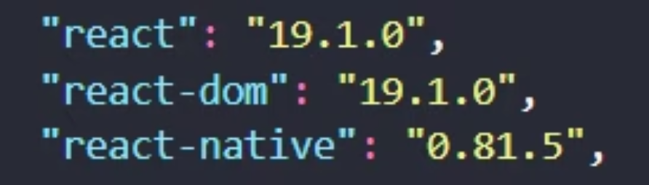
Dependências Principais do Projeto
As Três Bibliotecas Essenciais
Bibliotecas Extras do Expo
@expo/vector-icons: Ícones prontos
expo-router: Sistema de navegação
expo-font: Fontes customizadas
react-native-gesture-handler: Gestos no celular
react-native-reanimated: Animações
Essas são as únicas bibliotecas realmente necessárias para um projeto React Native funcionar. Todo o resto é opcional, mas o Expo já traz várias ferramentas úteis pré-instaladas.

Slide 11
Entendendo as Bibliotecas do Expo
Gesture Handler
Reanimated
Permite trabalhar com gestos complexos no celular: pinça para zoom, arrastar elementos, deslizar para os lados. Tudo isso já vem pronto!
Biblioteca poderosa para criar animações suaves e performáticas. Desde simples transições até animações complexas.
Router
Splash Screen
Sistema de navegação entre telas baseado em arquivos, similar ao Next.js. Muito mais simples que o React Navigation tradicional.
Gerencia aquela tela que aparece quando você abre o app pela primeira vez, enquanto ele está carregando.

Slide 12
TYPESCRIPT
Arquivos de Configuração TypeScript
O Expo cria o projeto já preparado para TypeScript por padrão. Você vai encontrar:
Vai usar JavaScript? Você pode deletar esses arquivos e renomear as extensões .tsx para .jsx
tsconfig.json: Configurações do compilador TypeScript
expo-env.d.ts: Definições de tipos específicas do Expo (não edite este arquivo!)

Slide 13
app.json: Configurações do Aplicativo
Ícones
Cores do Sistema
Define os ícones do app para diferentes plataformas (iOS, Android, Web)
Cor da barra de status, splash screen e tema geral do aplicativo
Splash Screen
Outras Configs
Imagem e configurações da tela de carregamento inicial
Nome do app, versão, orientação da tela e muito mais
Todas essas configurações afetam como o aplicativo vai aparecer no celular do usuário. Vamos personalizá-las mais para frente!

Slide 14
Arquivos Auxiliares
.gitignore
package-lock.json
README.md
Lista de arquivos que não devem ser enviados para o repositório Git (como node_modules e arquivos de build)
Trava as versões exatas de cada dependência instalada, garantindo que o projeto funcione igual em qualquer máquina
Documentação básica do Expo explicando como instalar dependências e rodar o projeto

Slide 15


Erro ao fazer upload da imagem.
node_modules: A Pasta Pesada
Essa pasta contém todos os arquivos das bibliotecas que seu projeto usa. É aqui que ficam o React, React Native, Expo e todas as outras dependências.
Se algo estranho acontecer, tente deletar node_modules e rodar npm install novamente!
Características importantes:
Gerada automaticamente ao rodar npm install
Pode ter centenas de megabytes de tamanho
Nunca deve ser enviada para o Git (já está no .gitignore)
Pode ser deletada e recriada a qualquer momento

Slide 16
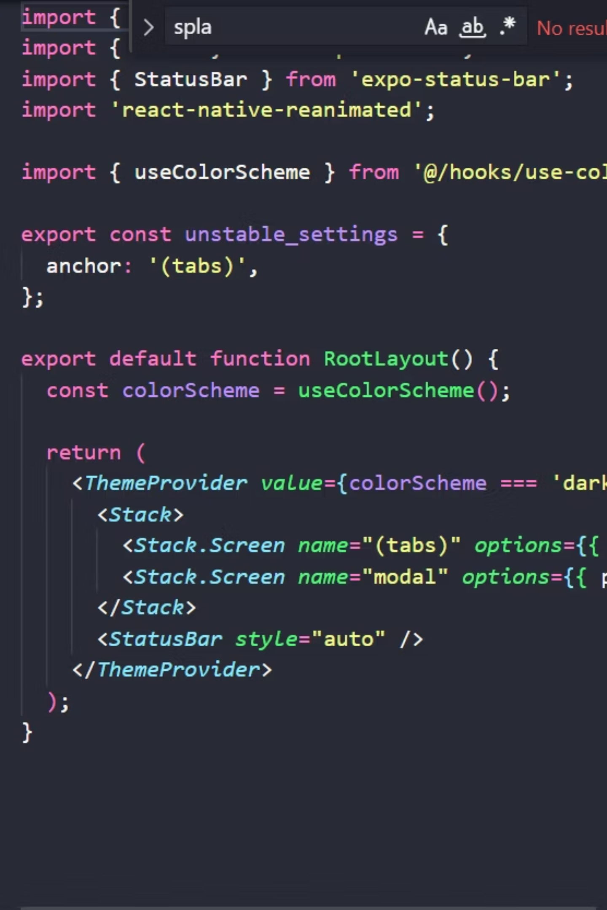



PASTAS DO CÓDIGO
A Pasta /app: Onde a Mágica Acontece
Esta é a pasta mais importante do projeto! É aqui que você vai criar suas telas e toda a lógica do aplicativo. O Expo Router usa essa pasta para entender a navegação do app automaticamente.
_layout.jsx
Arquivo especial que define o layout base do app
/tabs
Pasta com as telas de navegação por abas
Suas telas
Você vai criar novos arquivos aqui para cada tela do app

Slide 17
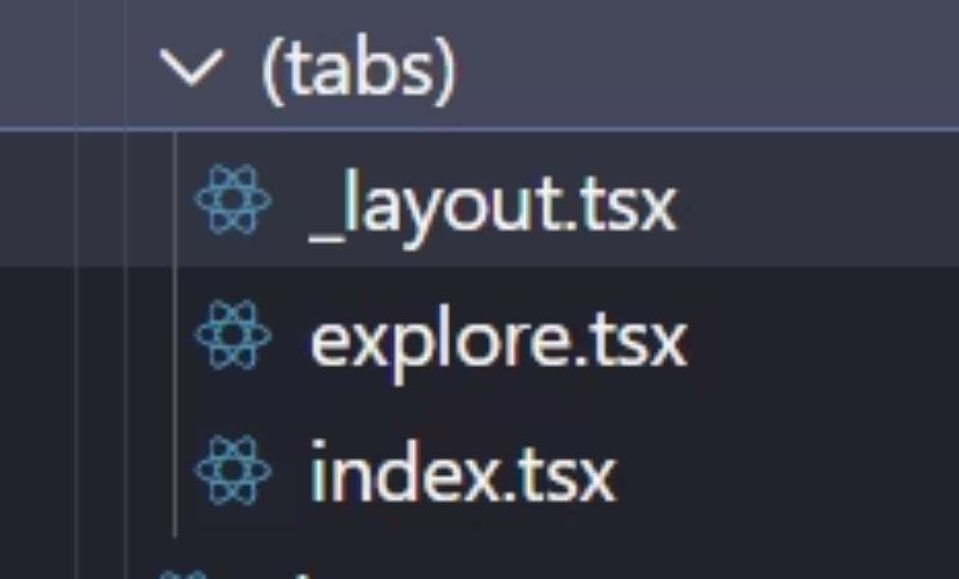
Estrutura Inicial das Telas
Pasta /tabs
O projeto inicial vem com uma estrutura de navegação por abas (tabs), muito comum em apps móveis. Você encontra:
index.tsx: A tela inicial (Home)
explore.tsx: Segunda tela de exemplo
_layout.tsx: Configuração das tabs
Cada arquivo .tsx representa uma tela diferente do aplicativo.

Slide 18
Outras Pastas Importantes
/hooks
/constants
Custom hooks reutilizáveis. O Expo já inclui hooks para temas, cores e muito mais
Valores constantes usados no app, como a paleta de cores padrão
/components
/assets
Componentes reutilizáveis em várias partes do app, como botões e cards customizados
Imagens, fontes e outros arquivos estáticos do projeto

Slide 19
A Pasta /assets em Detalhes
Imagens
Fontes
Logo do React Native, ícones adaptativos para iOS e Android, splash screen
O Expo já vem com algumas fontes customizadas prontas para usar (SpaceMono-Regular.ttf)
É nesta pasta que você vai colocar suas próprias imagens e fontes quando começar a personalizar o app!

Slide 20

HORA DE LIMPAR!
Por Que Limpar o Projeto?
Vamos começar do zero!
O projeto inicial vem com muito código de exemplo que você provavelmente não vai usar. Para aprender melhor, é mais interessante começar com um projeto limpo e ir adicionando as coisas aos poucos.
Duas opções para limpar:
Usar o script de reset que o Expo fornece
Limpar manualmente (mais controle!)

Slide 21
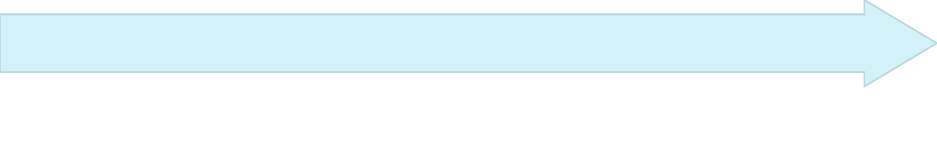
Limpeza Manual: Passo a Passo
Limpar pastas auxiliares
Remover TypeScript (se for usar JS)
Delete as pastas /scripts, /hooks, /constants e /components
Delete tsconfig.json e expo-env.d.ts
Simplificar /app
Limpar assets
Delete /tabs
Delete fontes e imagens de exemplo, mas mantenha a pasta /assets vazia
em app/ mantenha apenas o _layout.tsx e index.jsx e renomeie a extensão para .jsx

Slide 22
Convertendo para JavaScript (_layout.jsx e index.jsx)
Antes (TypeScript)
Depois (JavaScript)
// _layout.tsx import { Stack } from 'expo-router'; export default function RootLayout() { return <Stack />; }
// _layout.jsx import { Text } from 'react-native'; export default function RootLayout() { return <Text>Olá Mundo!</Text>; }
Note que mudamos a extensão de .tsx para .jsx e simplificamos o conteúdo!

Slide 23
Primeiro Componente Funcionando
Depois de limpar tudo e simplificar o _layout.jsx, seu app vai mostrar apenas um texto simples: "Olá Mundo!"
Dica: Salve o arquivo e veja a atualização automática no celular/simulador. É o Fast Refresh em ação!
Pode parecer que "quebramos" tudo, mas na verdade agora você tem total controle sobre cada linha de código do projeto!

Slide 24
Testando o Hot Reload
Faça uma mudança no código
Altere o texto de "Olá Mundo!" para qualquer outra coisa
Salve o arquivo (Ctrl+S)
O app deve atualizar automaticamente em poucos segundos
Se não atualizar
No simulador: pressione R para reload. No celular: balance o dispositivo e escolha "Reload"

Slide 25
Estrutura Mínima Necessária
O que você realmente precisa?
📁 /app
📄 app.json
Com o arquivo _layout.jsx
Configurações do app
📦 package.json
📂 /assets
Dependências e scripts
Para suas imagens (pode estar vazia por enquanto)
Com apenas isso, você já tem um projeto React Native funcional e pronto para começar a desenvolver!

Slide 26

O Arquivo _layout: Por Que Esse Nome?
O Expo Router (sistema de navegação baseado em arquivos) usa convenções específicas de nomenclatura:
Arquivos com _ na frente são especiais
_layout.jsx define o layout base das rotas
Similar ao App.jsx do React tradicional
É o ponto de entrada do aplicativo
Vamos entender melhor essa convenção quando falarmos sobre navegação em aulas futuras!

Slide 27
Comparação: React vs React Native
React Web
React Native
// App.jsx function App() { return ( <div> <h1>Olá Mundo</h1> </div> ); }
// _layout.jsx function RootLayout() { return ( <Text>Olá Mundo</Text> ); }
Usa componentes específicos: Text, View, Image, etc.
Usa HTML padrão: div, h1, p, span, etc.
Na próxima aula vamos explorar esses componentes nativos em detalhes!

Slide 28
RESUMO
O Que Aprendemos Hoje
Estrutura de Pastas
Dependências
Entendemos cada pasta e arquivo do projeto Expo, desde configurações até código
Conhecemos as bibliotecas essenciais e as ferramentas extras que o Expo fornece
Limpeza do Projeto
Primeiro Componente
Aprendemos a remover código de exemplo e deixar apenas o necessário
Criamos nosso primeiro componente funcional e vimos o hot reload em ação

Slide 29
Desafio Prático
Mãos à Obra!
Crie seu projeto
Limpe o código
Teste no celular
Execute npx create-expo-app meu-app no terminal
Siga o passo a passo desta aula para deixar o projeto limpinho
Rode o app no Expo Go e experimente fazer mudanças no código
Tire um momento para explorar cada pasta e arquivo. Quanto mais familiarizado você ficar com a estrutura agora, mais fácil será desenvolver depois!

Slide 30

Perguntas?
Entre em contato:
raphael.b.oliveira@docente.senai.br
Obrigado pela atenção! Estou à disposição para esclarecer dúvidas e ajudar no seu aprendizado.

Slide 31
